Slide 2
Я — Азбука. Учу читать.
Меня никак нельзя
не знать.
Меня изучишь хорошо,
И сможешь ты тогда
Любую книгу прочитать
Без всякого труда.

Slide 4
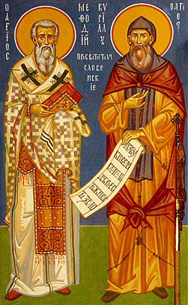
Кирилл и Мефодий

Slide 5
Город «Азбукоград»
Музыкальная
Ул. Героев
Загадочная
Стихотворная
Шифровальная

Slide 6
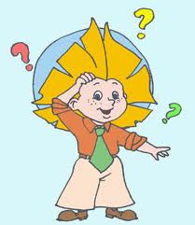
ЗАГАДОЧНАЯ

Slide 7
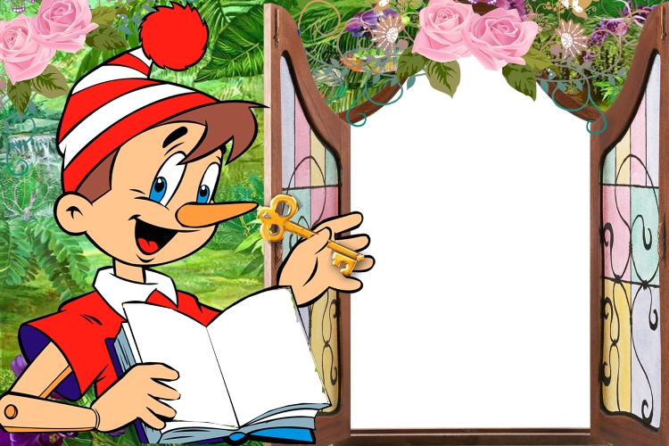

Slide 8
Он весел и незлобен,
Этот милый чудачок.
С ним хозяин, мальчик Робин,
И приятель – Пятачок.
Для него прогулка – праздник,
И на мёд особый нюх,
Этот плюшевый проказник
Медвежонок….

Slide 9
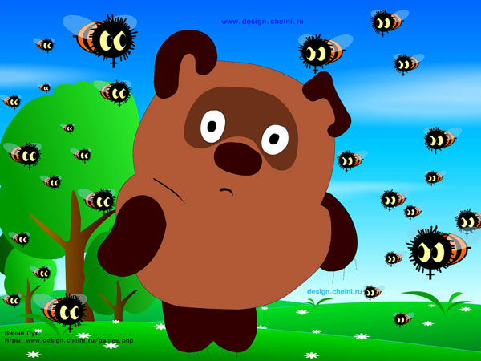
Винни-Пух

Slide 10
Появилась из весеннего цветочка
Крошечная сказочная дочка.
Жаба её похищала,
Мышь за крота выдавала.
Ласточка крошку спасла,
В солнечный край унесла.
Я попрошу вас сказать,
Как эту девочку звать?

Slide 11
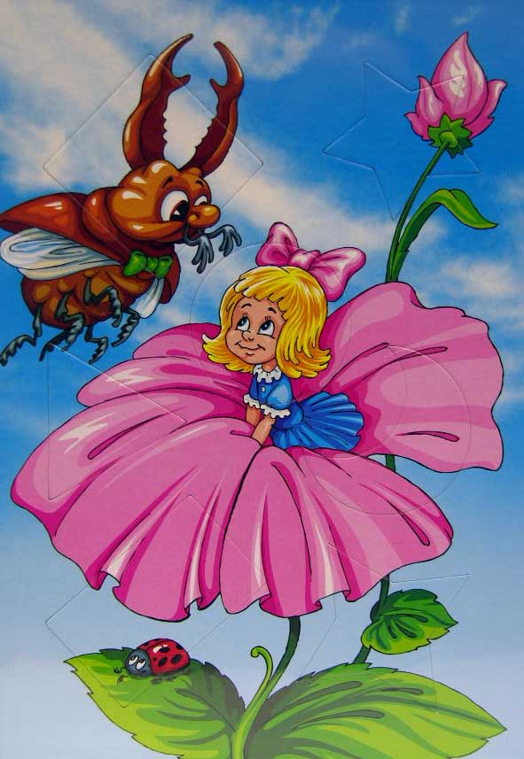
Дюймовочка

Slide 12
Она на балу никогда не бывала,
Чистила, мыла, варила и пряла.
Когда же случилось попасть ей на бал,
То голову принц от любви потерял.
Она башмачок потеряла тогда же!
Кто она? Кто нам подскажет?

Slide 13
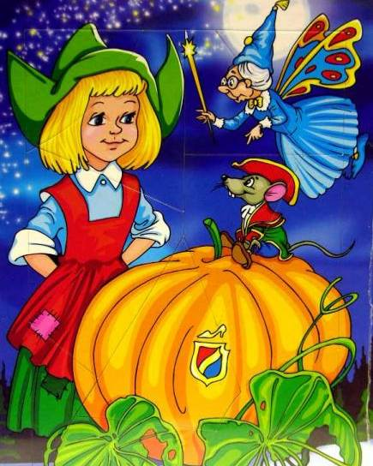
Золушка

Slide 14
На сметане мешён,
На окошке стужён.
Круглый бок, румяный бок.
Покатился…

Slide 15
Колобок

Slide 16
Бабушка девочку очень любила,
Шапочку красную ей подарила.
Девочка имя забыла своё.
А ну подскажите, как звали её?

Slide 17
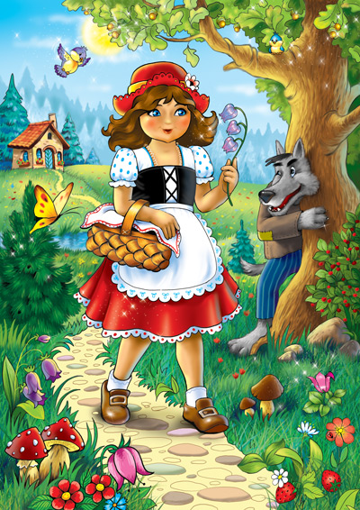
Красная шапочка

Slide 18
Он дружок зверям и детям,
Он – живое существо.
Но таких на белом свете
Больше нет ни одного.
Потому что он не птица,
Не котёнок, не щенок.
Но заснята для кино
И известна всем давно
Эта милая мордашка,
А зовётся…

Slide 19
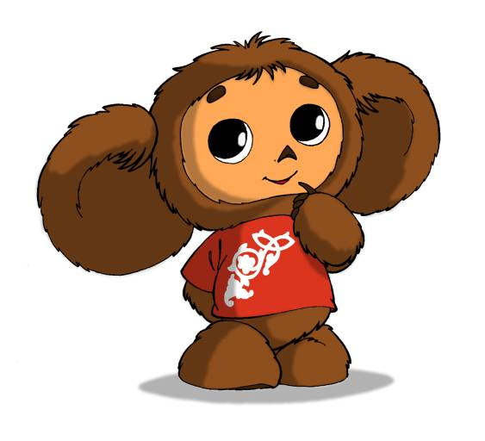
Чебурашка

Slide 20
Лечит маленьких детей, Лечит птичек и зверей, Сквозь очки свои глядит Добрый доктор ….

Slide 21
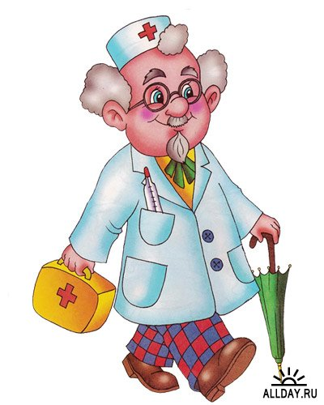
Доктор Айболит

Slide 22
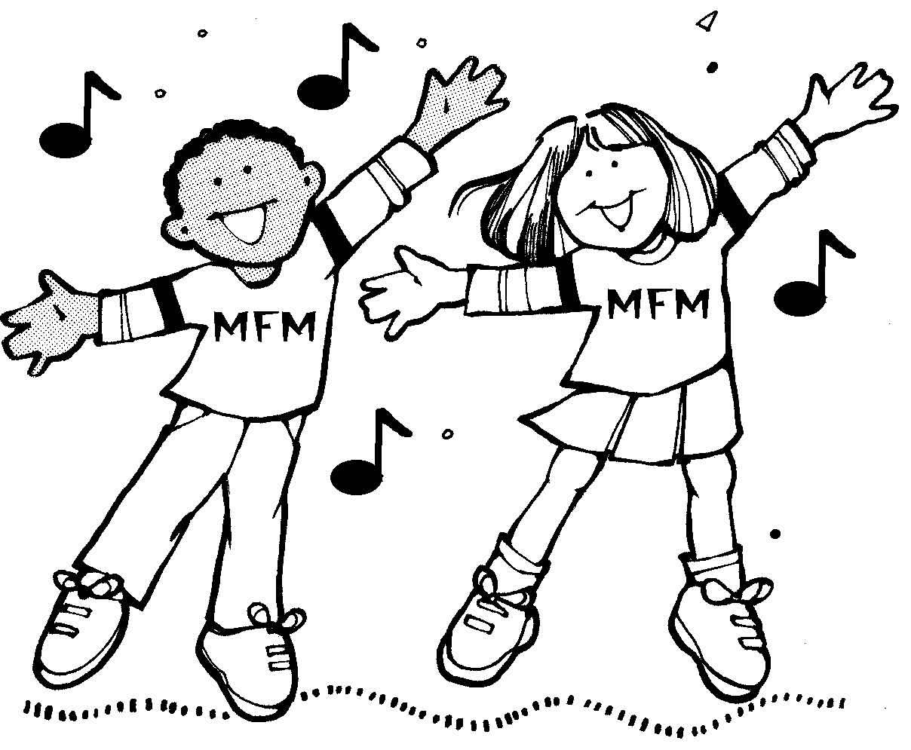
МУЗЫКАЛЬНАЯ

Slide 23
ШИФРОВАЛЬНАЯ

Slide 24
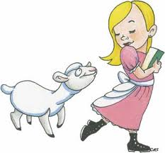
СТИХОТВОРНАЯ

Slide 25
Эта буква широка
И похожа на жука
Ж

Slide 26
В этой букве нет угла,
До того она кругла.
До того она кругла –
Укатиться бы смогла.
О

Slide 27
С этой буквой на носу
Филин прячется в лесу.
Ф

Slide 28
На эту букву посмотри,
Она совсем, как цифра 3
З

Slide 29
А эта буква похожа
на цифру 4
Ч

Slide 30
На калитку посмотри – букву назови.
Между двух прямых досок
Одна легла наискосок.
И

Slide 31
Эту буковку в спортивном зале
Перекладиной назвали.
Ну-ка милый, не ленись –
Подойди да подтянись.
П

Slide 32
Посмотри на колесо –
И увидишь букву О.
Чтобы О не укатилось –
Крепко к столбику прибью.
Ой, смотри-ка, что случилось?
Получилась буква …
Ю

Slide 33
Взялись за руки друзья и сказали:
«Ты да я – это мы».
А между тем
Получилась буква…
М

Slide 35
Всем спасибо за внимание
За задор и звонкий смех!
Вот настал момент прощания,
Будет краткой моя речь.
Говорю я: «До свидания,
До счастливых новых встреч!»

